Slide 1
Clase 4
Introducción javascript

Slide 2
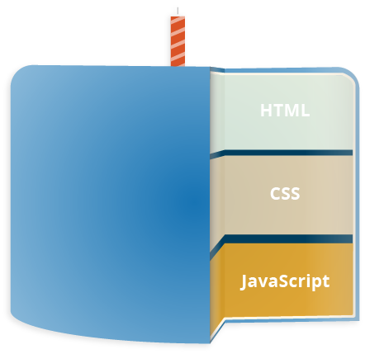
Que es JavaScript?
JavaScript es un lenguaje de “scripting” o secuencias de comandos utilizados mayoritariamente en el ámbito del desarrollo de páginas web.
Es la tercera capa del pastel de las tecnologías web estándar.

Slide 3
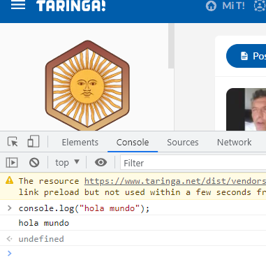
Hola mundo con JavaScript desde consola
Para nuestro primer hola mundo ingresaremos a la consola de nuestro navegador presionando la tecla “F12” y ingresaremos
“ console.log(“hola mundo”) ” para hacer una impresión en consola

Slide 4
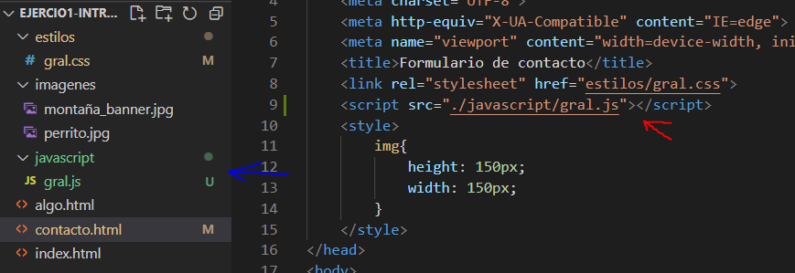
Hola mundo con JavaScript desde el código
Para ello vamos a utilizar la etiqueta <script> y haremos referencia al archivo js con el anterior código

Slide 5
variables
Con javascript tenemos 3 tipos de variables
var tienen un ámbito global o un ámbito de función
let solo está disponible para su uso dentro de ese bloque
const mantienen valores constantes. Las declaraciones const similitudes con las declaraciones let.
Un bloque es un trozo de código delimitado por {}. Un bloque vive entre llaves. Todo lo que está dentro de llaves es un bloque.

Slide 6
Tipos de datos
Con javascript tenemos 3 tipos de datos principales
number → números (indistinto del tipo de numero)
String → cadena de caracteres
Boolean → lógicos, binarios o booleanos
Cuando queramos saber el tipo de dato que tiene una variable utilizaremos el operador typeof(variable)

Slide 7
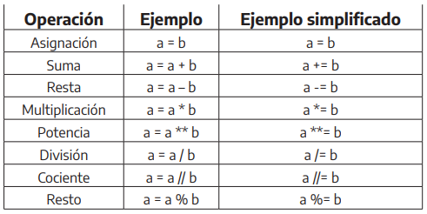
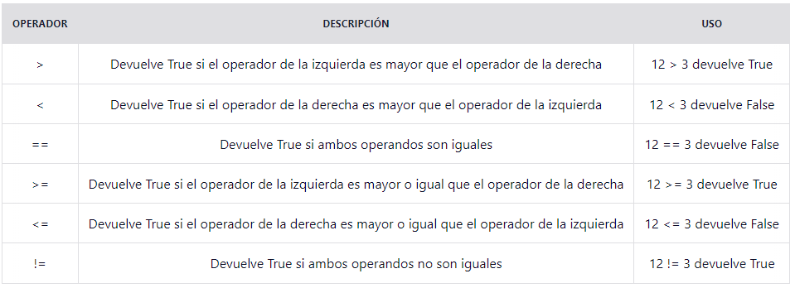
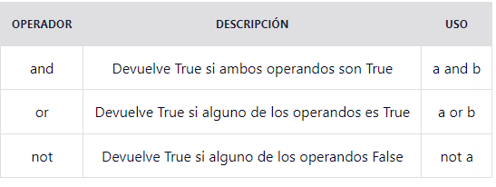
Variables
Operadores aritméticos
Operadores relacionales
Operadores Logicos

Slide 8
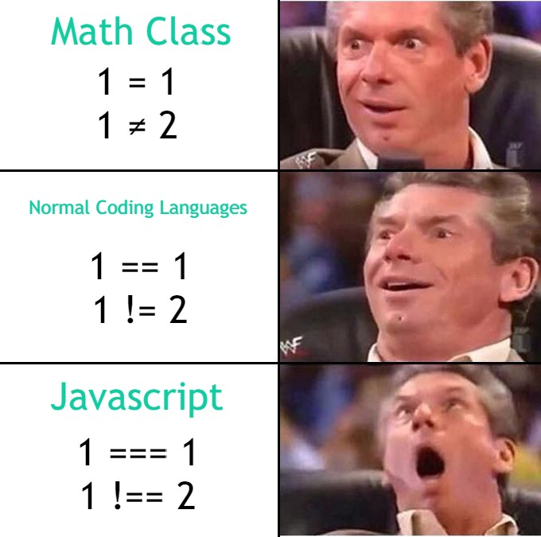

Slide 9
Funciones
Son bloques de código que podemos invocar para realizar una tarea específica y que nos retornen un valor
Usaremos la palabra reservada “function” para indicarle a JS que vamos a declarar una función. Definimos un nombre para referirnos a nuestra función cada vez que necesitemos usarla, y, entre paréntesis los parámetros que debe recibir la función separados por comas “,” en caso de ser mas de uno.

Slide 10
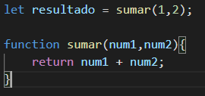
Funciones
A la hora de escribir una función, es muy común que necesitemos que la misma nos devuelva un dato a partir del proceso que realiza, para disponibilizarlo hacia el exterior de la función utilizaremos la palabra reservada “return”

